Slide 1
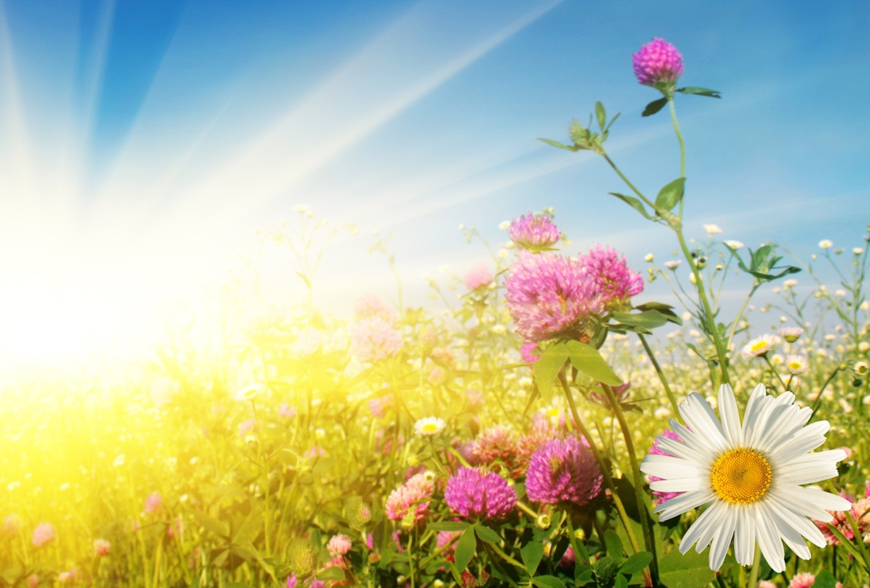
Краски лета
Презентация для детей
младшего дошкольного возраста
Подготовила воспитатель
Докучаева О.В.

Slide 2
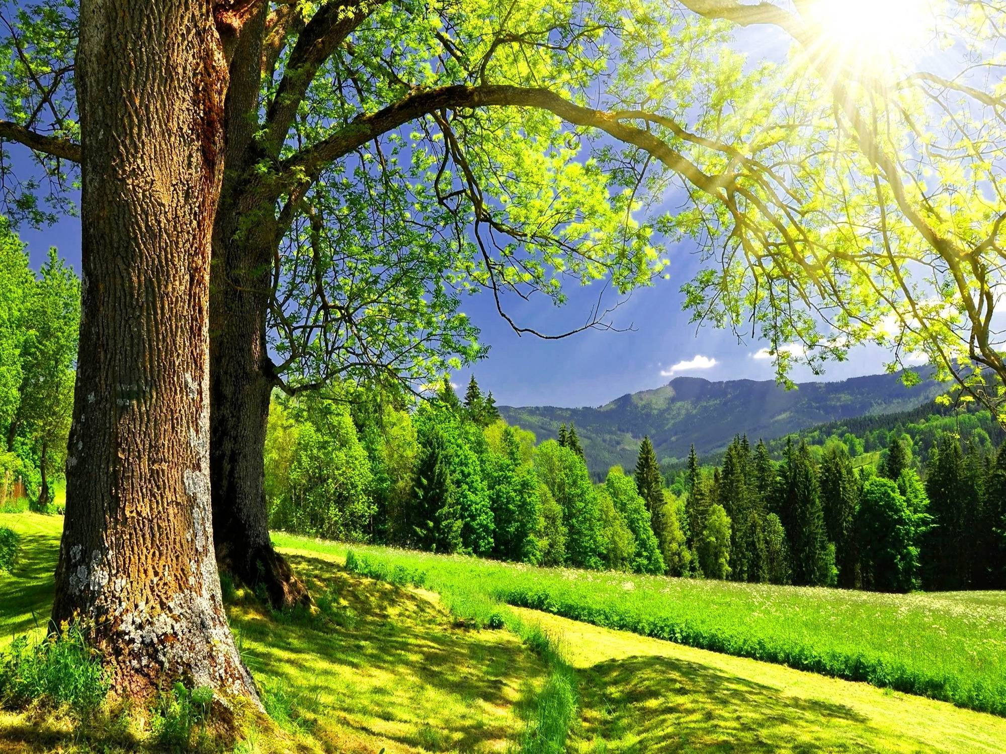
Отчего так много света?
Отчего вокруг тепло?
От того, что это лето
На все лето к нам пришло!
И.Мазнин

Slide 3
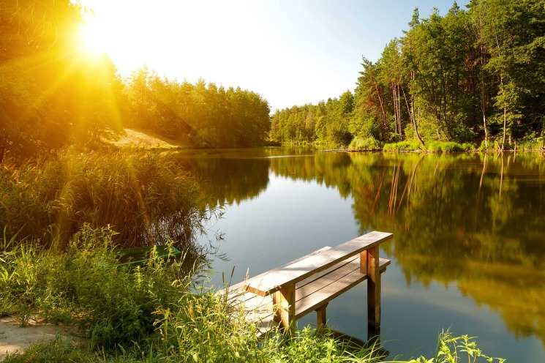
Хорошо летом! Золотые лучи солнца щедро льются на землю. Голубой ленточкой убегает вдаль река.

Slide 4
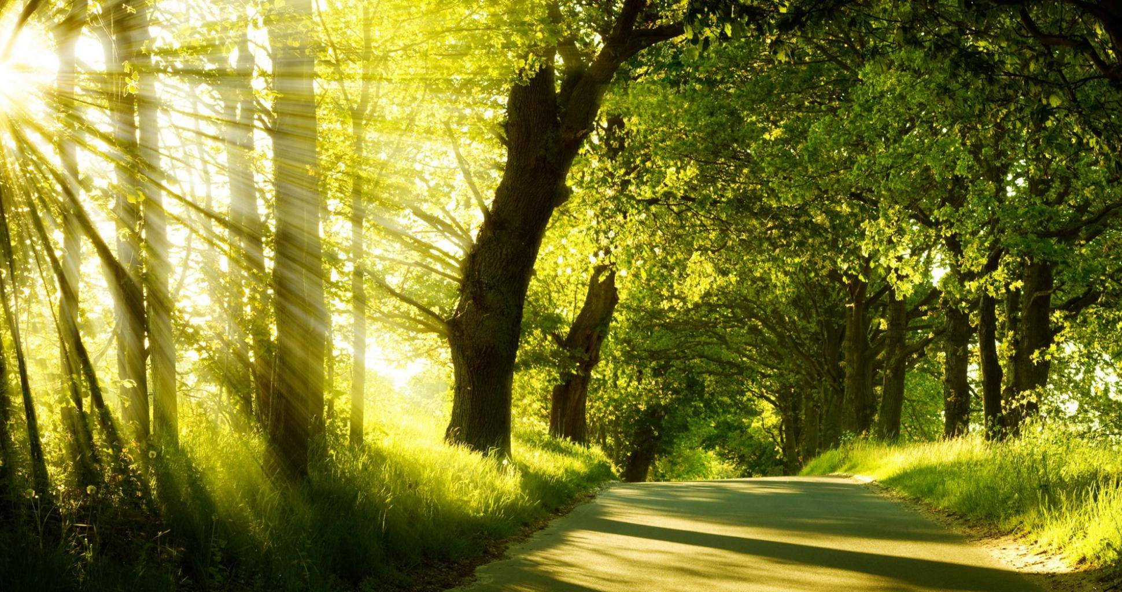
Сквозь пушистые, густые шапки деревьев пробиваются теплые, солнечные лучи.

Slide 5
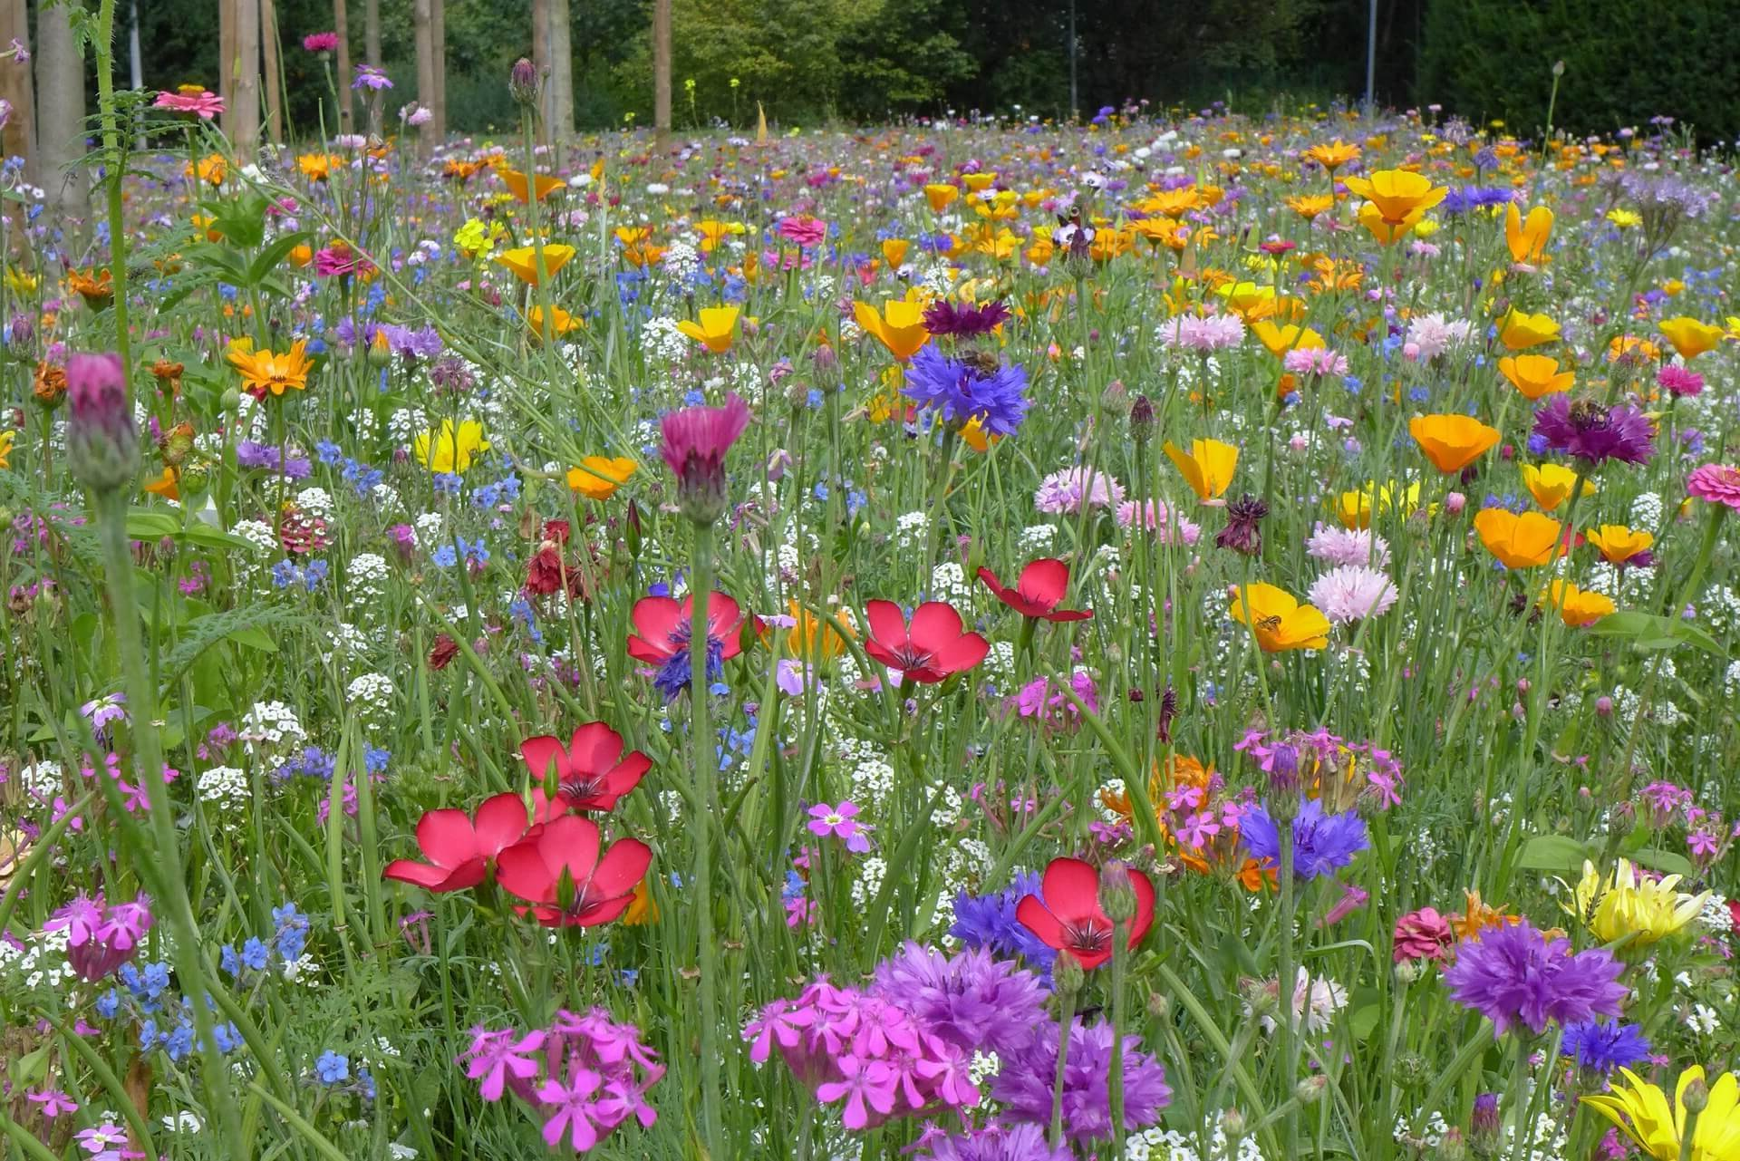
Цветы – лиловые, желтые, голубые разбрелись о полянкам, опушкам.

Slide 6
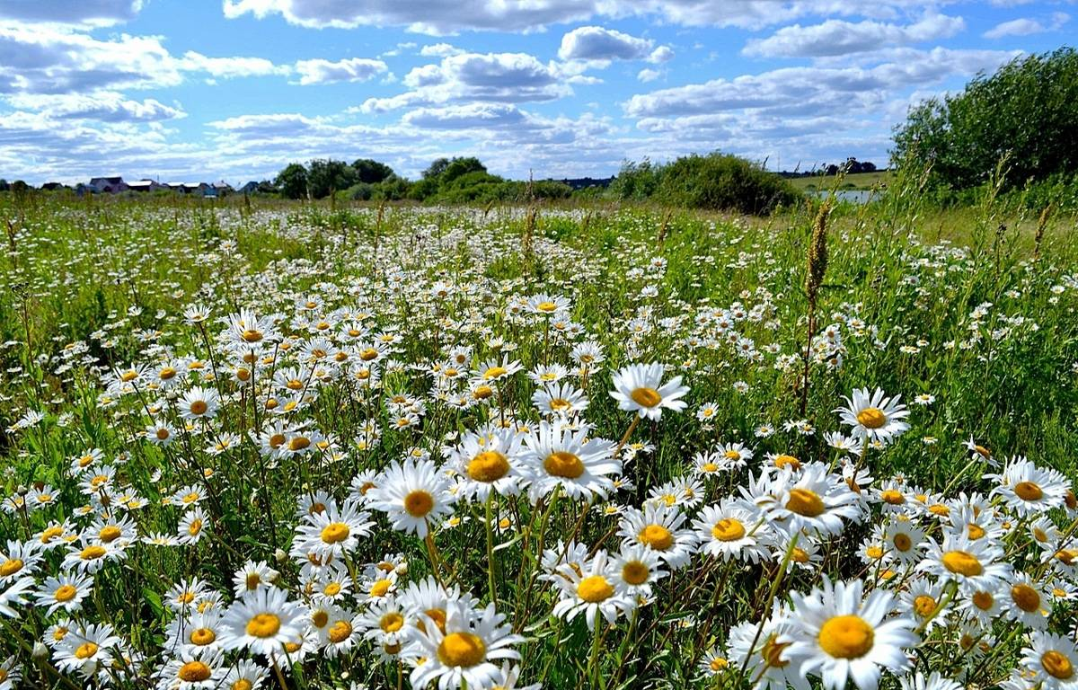
Здесь ромашки,

Slide 7
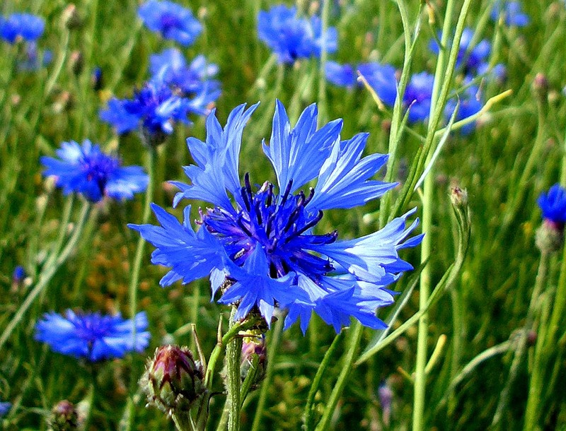
и васильки,

Slide 8
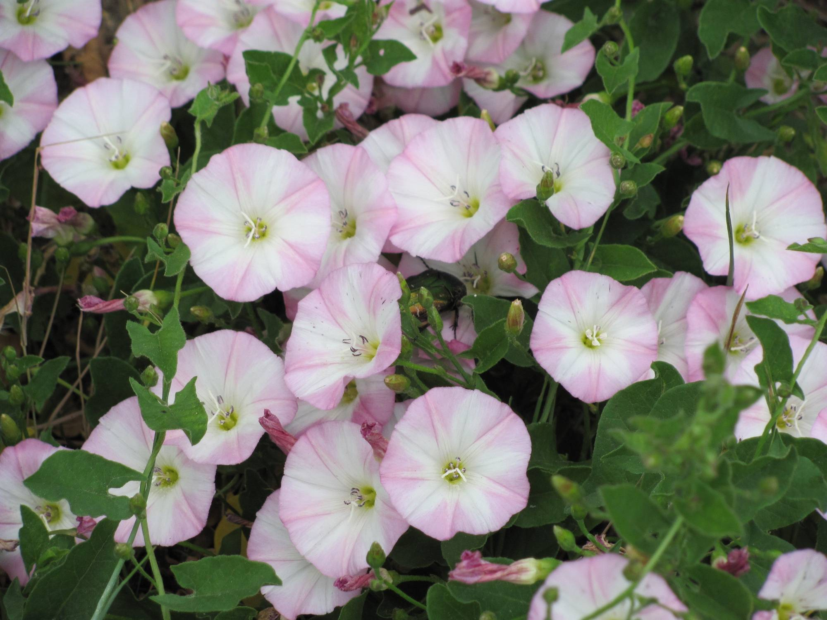
полевая березка,

Slide 9
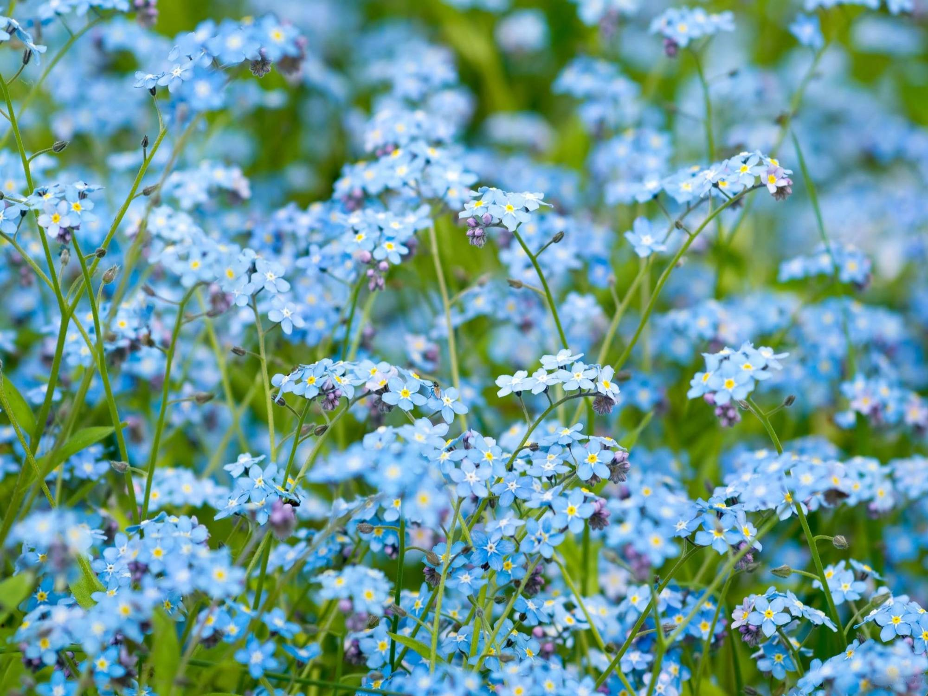
незабудки,

Slide 10
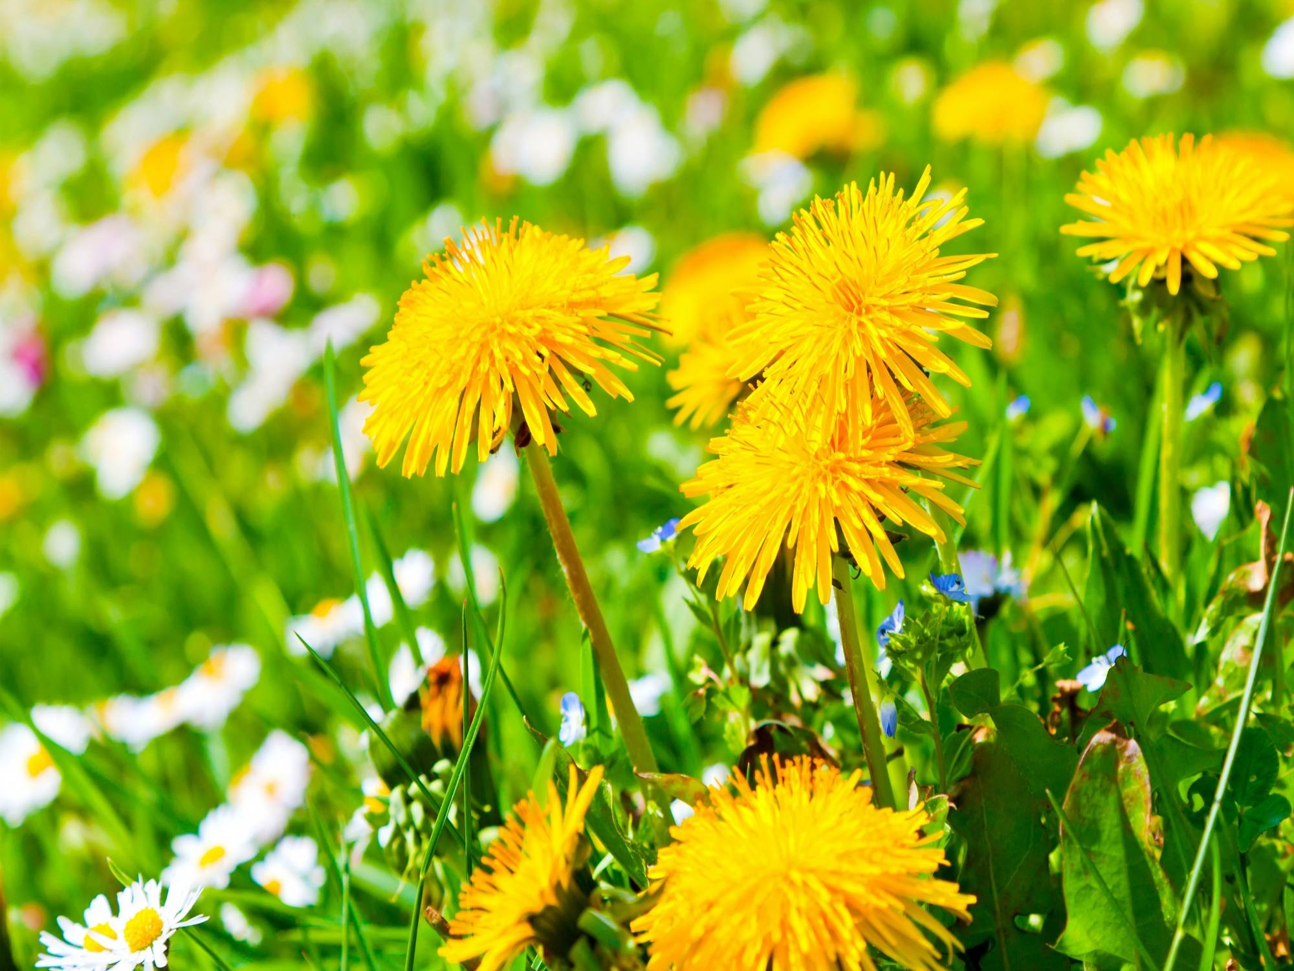
и одуванчики ,

Slide 11
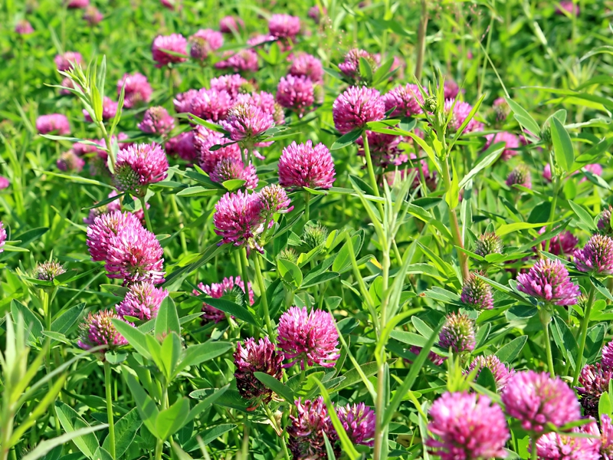
луговой клевер…

Slide 12
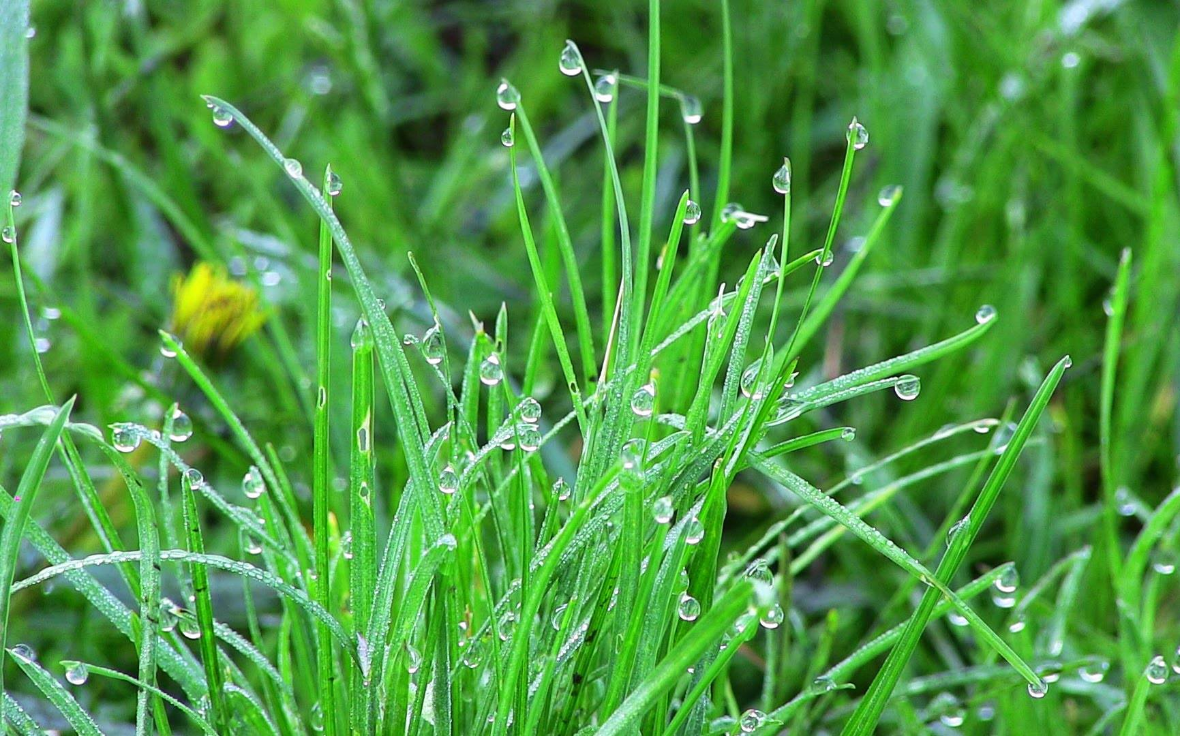
Летней порой случаются всякие чудеса. Стоит лес в зеленом наряде, а под ногами-
зеленая травушка- муравушка, сплошь усыпанная росой.

Slide 13
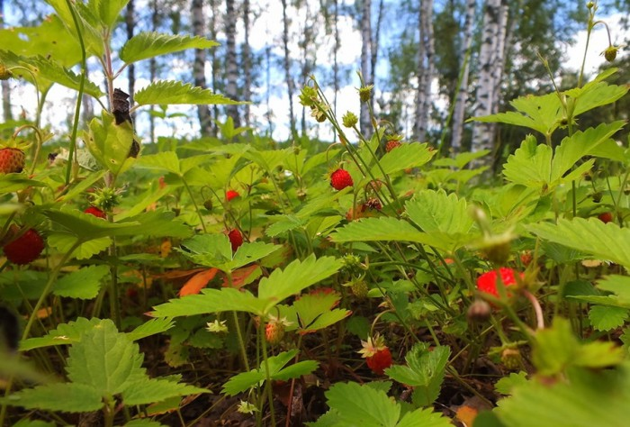
Но что это? Еще вчера на этой полянке ничего не было, а сегодня она сплошь усеяна маленькими, красными , словно драгоценными, камешками. Это ягодка – земляника. Разве это не чудо? Ведь она бывает только летом.

Slide 14
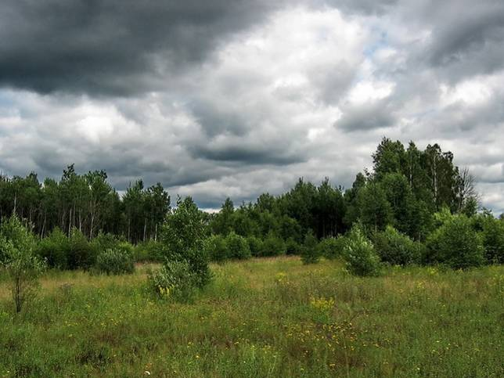
Постепенно в лесу темнеет от набежавших на небе туч, воздух становится влажным. Весь лес , кажется ожил, зашумел. Заворчали, заскрипели от ветра деревья, закачались невидимые вершины…

Slide 15
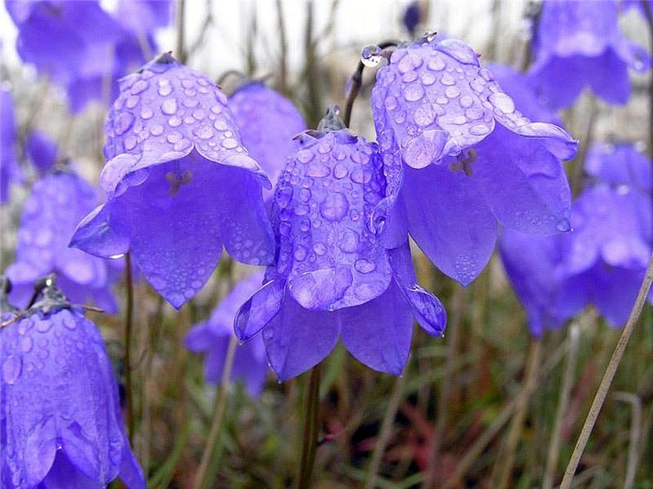
И прогремел гром, кажется, обрушилось все небо. Вслед за ним закапали и побежали капли дождя . Хлынул теплый летний дождь. Постепенно капельки дождя все реже и реже падали на лесную полянку, и вскоре дождь прекратился.

Slide 16
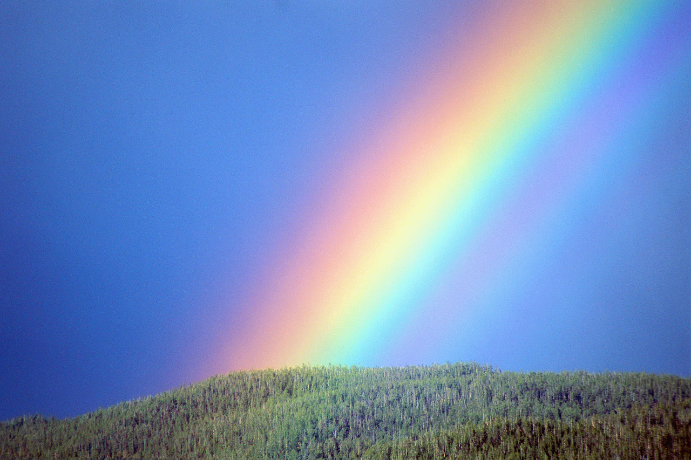
Снова выглянуло веселое солнышко и своими волшебными красками нарисовало над лесом сказочную радугу.

Slide 17
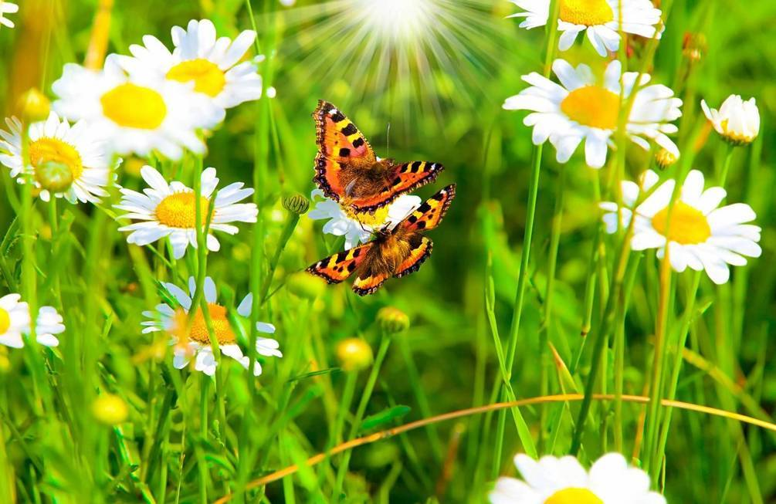
Из своих укромных мест повылазили насекомые.
Снова бабочка порхает над душистыми цветами.

Slide 18
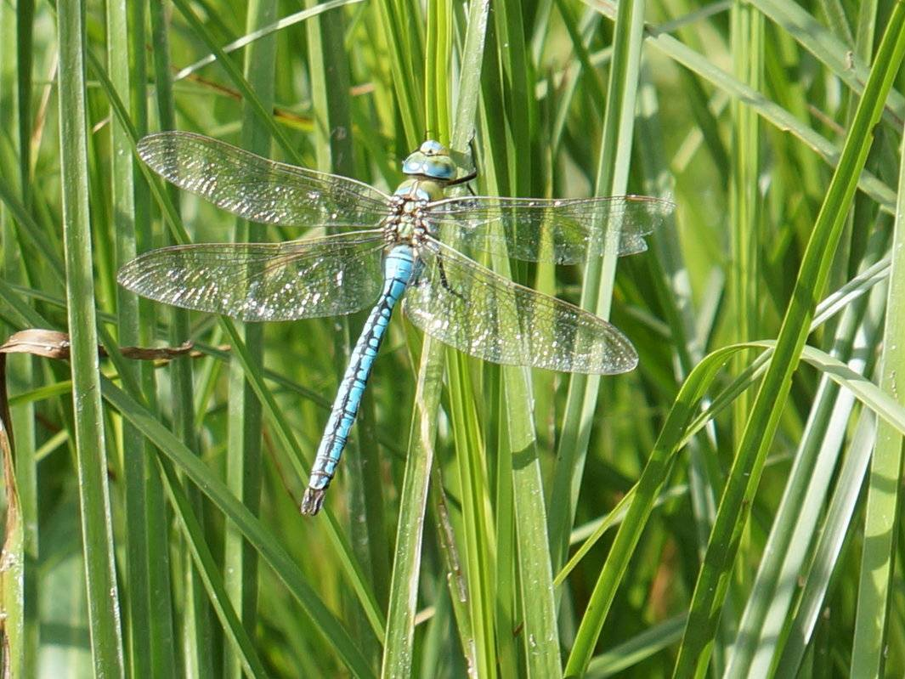
Юркая стрекоза, перемещаясь с места на место внимательно смотрит, словно что- то ищет.

Slide 19
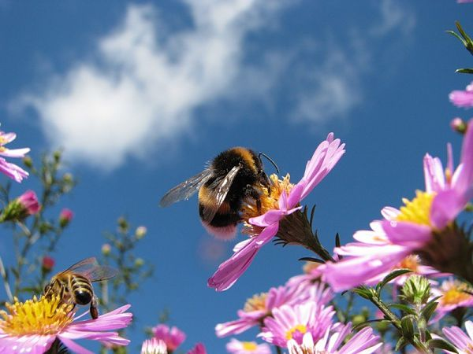
Вновь заворчали неугомонные шмели и пчелы перелетая с цветка на цветок.

Slide 20
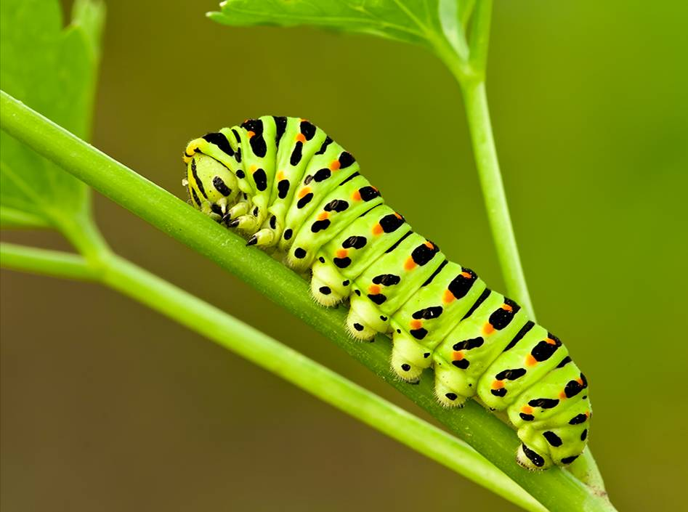
Торопится разноцветная гусеница , ползет на своих маленьких , многочисленных ножках по основанию листа. Ведь у нее впереди любимое занятие – жевать нежный, сочный листочек…

Slide 21
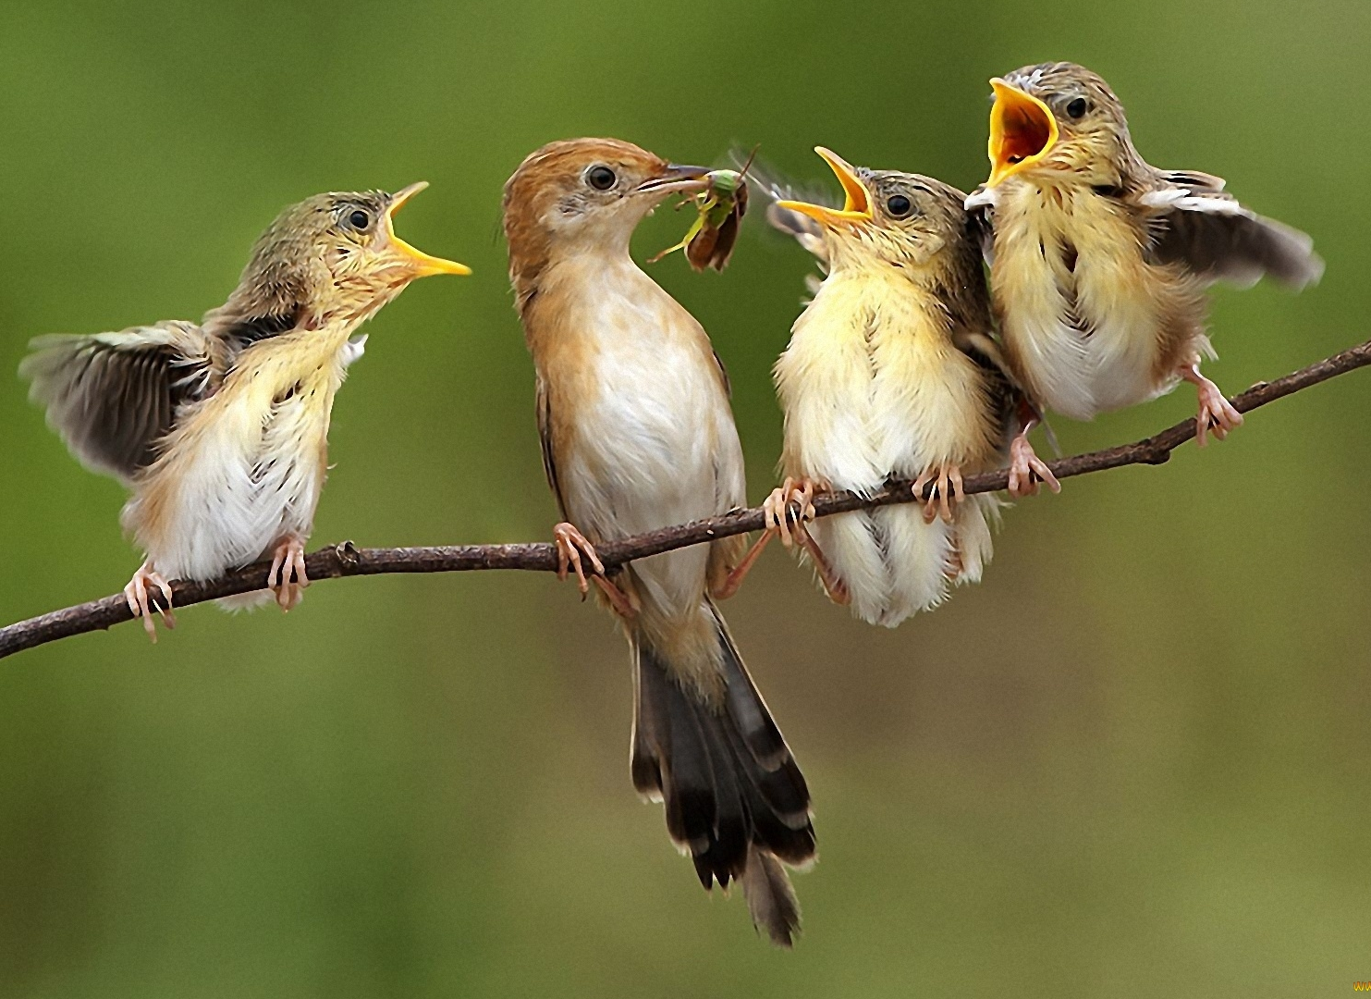
Ликует все живое. Птицы радостно заливаются, они сейчас у себя на родине, им пока не надо спешить в дальние, теплые края, они наслаждаются теплыми, солнечными днями и выводят свое потомство.

Slide 22
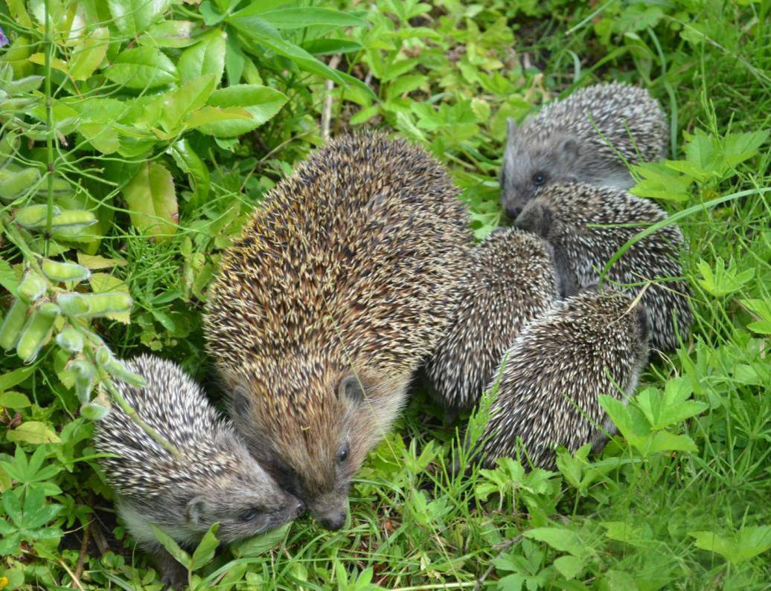
Пыхтит, радуясь вкусной провизии, еж. Поэтому для него наступили славные денечки Да и для других животных тоже. Все животные заботятся о подрастающих малышах, учат их тому, что умеют сами.

Slide 23
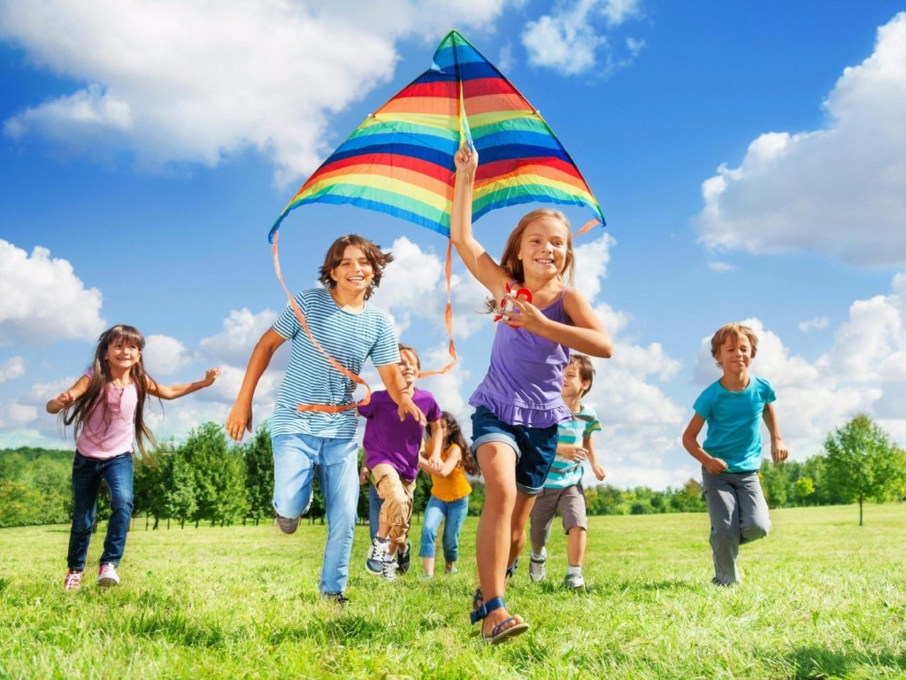
Лето любят дети и взрослые. За длинные, солнечные дни и короткие теплые ночи.

Slide 24
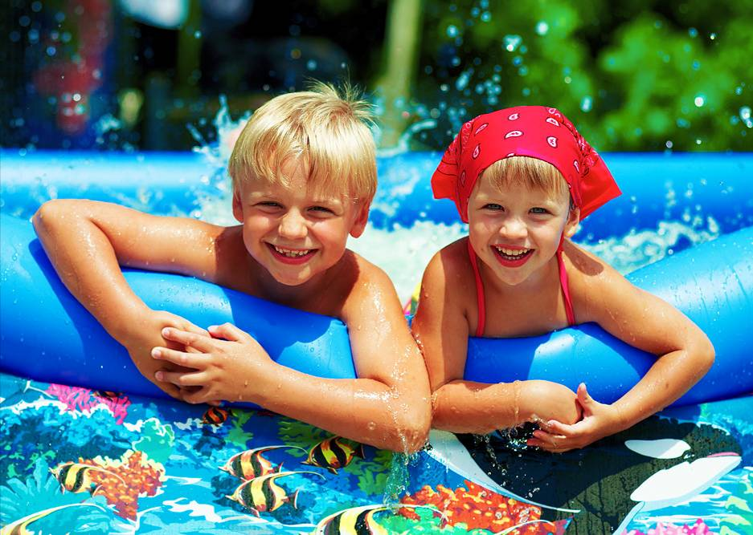

Slide 25
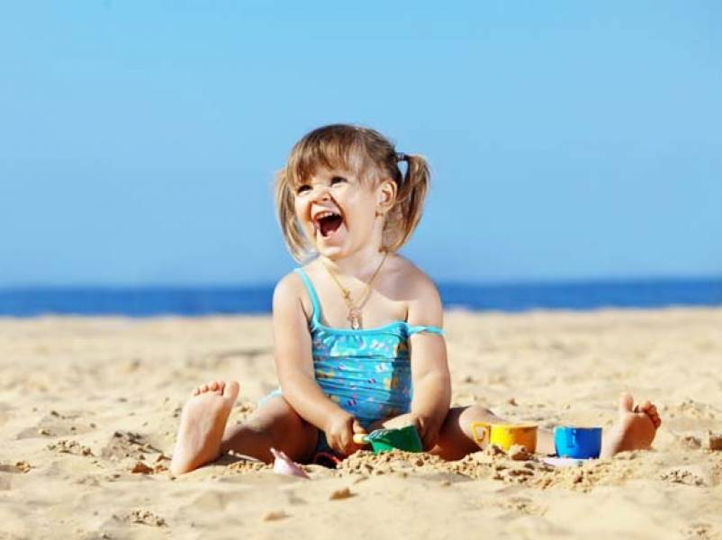

Slide 26
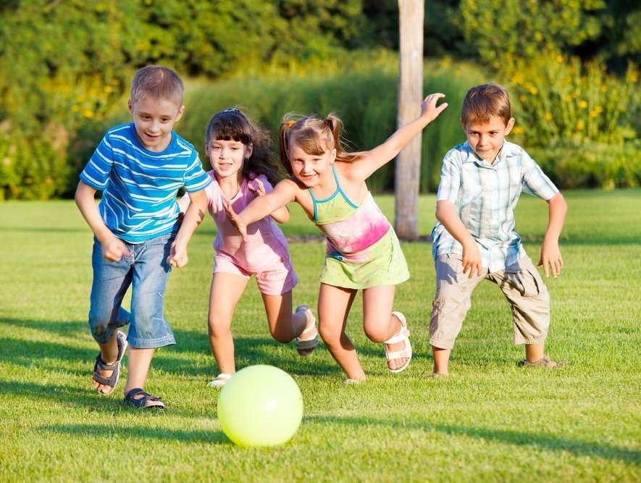

Slide 27
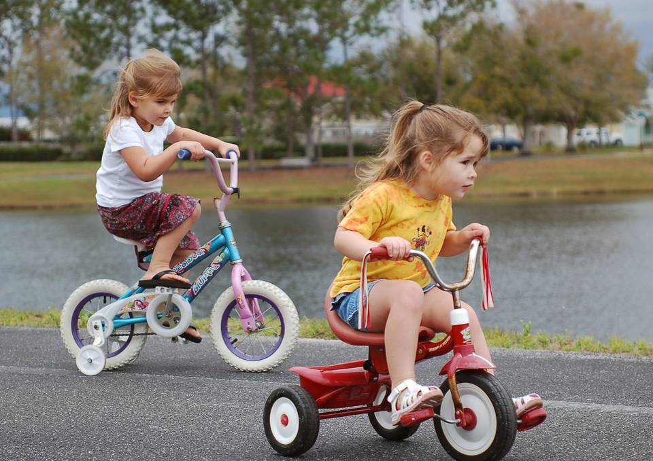

Slide 28
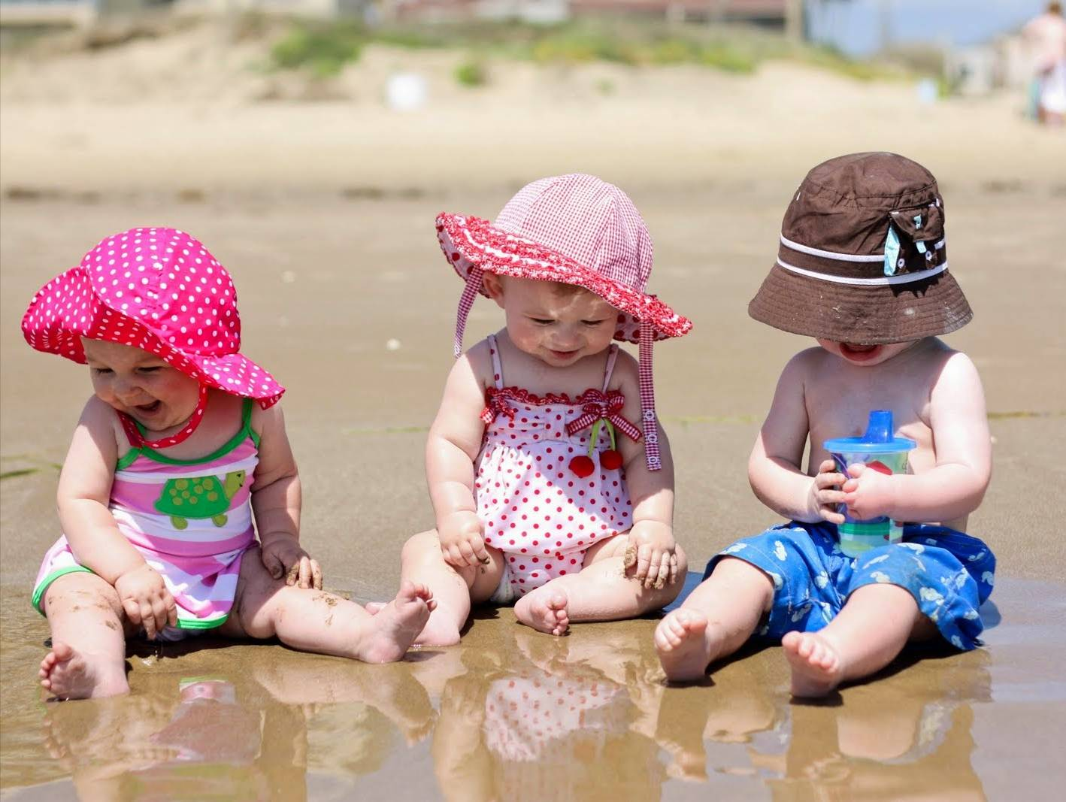
Лето- это бесконечный красочный спектакль, билеты на который есть у всех.
Не забудьте надеть головной убор, головной убор защитит вас от солнечного удара!

Slide 29
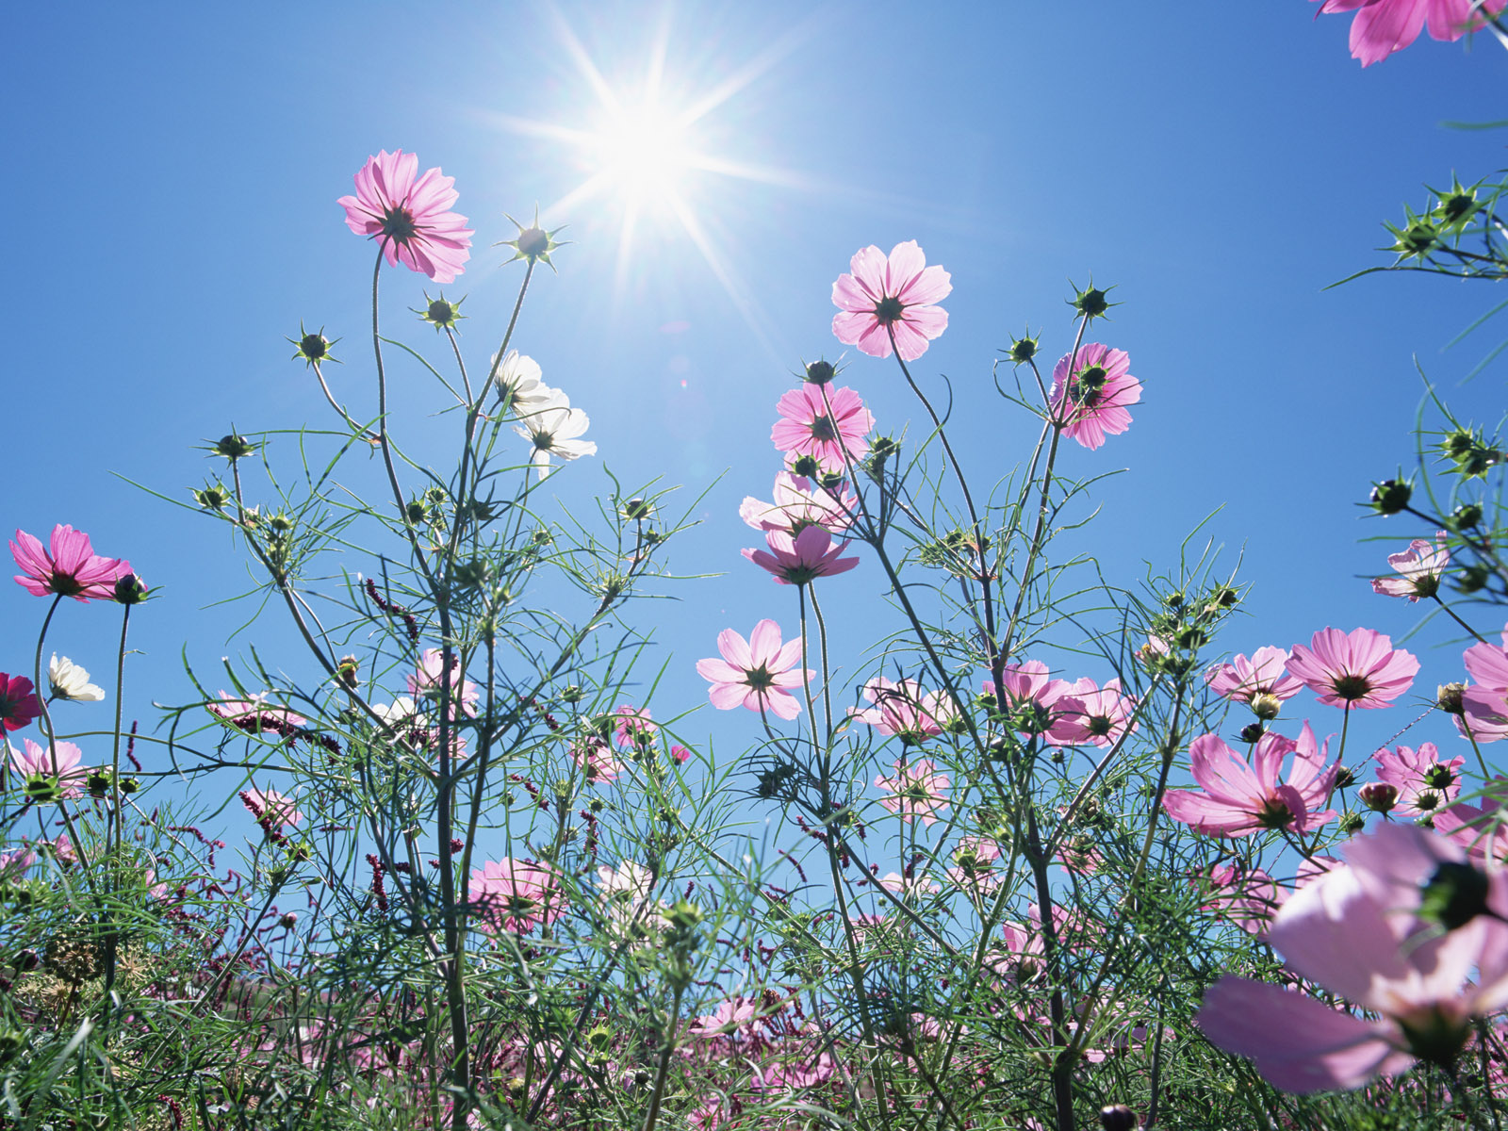
Используемый материал:
И.Ревю «Короткие рассказы про лето», «Сказка про лето»;
А.Н.Толстой «Детство Никиты» (отрывки);
Картинки:
Yandex. ru

